Slide 1
Социально-гигиеническое значение важнейших заболеваний и их
характеристика

Slide 2
План лекции
Социально-гигиеническое значение важнейших заболеваний и их характеристика.
Оценка влияния социально-экономических , климато-географических, социально-психологических, эколого-гигиенических, генетических, профессиональных, бытовых факторов, образа жизни на здоровье населения в целом и отдельных социально-профессиональных групп.
Пути предотвращения воздействия неблагоприятных факторов и меры по укреплению здоровья.
Международное сотрудничество в области охраны здоровья населения.

Slide 3

Социально-гигиеническое значение важнейших заболеваний и их характеристика.
Социально-гигиеническое значение заболеваний заключается в их влиянии на здоровье населения и общество в целом, а также на социально-экономические процессы. Характеризуется оно масштабом распространения, уровнем смертности и инвалидизации, социально-экономическими последствиями (включая ущерб здоровью и потери в производстве) и потребностью в системе мер по профилактике, диагностике и лечению.
Наиболее значимые заболевания включают сердечно-сосудистые, онкологические, респираторные, инфекционные и психические заболевания.
Федеральный закон "О санитарно-эпидемиологическом благополучии населения" от 30.03.1999 N 52-ФЗ (последняя редакция)

Slide 4
Социально-гигиеническое значение важнейших заболеваний и их характеристика.
Социально-гигиеническое значение
Оценка масштаба проблемы:
Определяет, насколько распространен тот или иной недуг в популяции, что влияет на потребность в ресурсах и планирование мер борьбы с ним.
Воздействие на качество жизни:
Приводит к снижению продолжительности жизни, инвалидности, а также ухудшению физического и психического состояния населения.
Экономическое бремя:
Потребляет значительные ресурсы здравоохранения, снижает трудоспособность населения, что в итоге тормозит социально-экономическое развитие страны.
Социальная справедливость:
Неравное распределение заболеваний и доступа к лечению может усугублять социальное неравенство, что важно для оценки потребностей в программах по охране здоровья.

Slide 5
Социально-гигиеническое значение важнейших заболеваний и их характеристика.
К важнейшим заболеваниям, имеющим большое социально-гигиеническое значение, относят:
Сердечно-сосудистые заболевания
Включают инфаркты и инсульты. Являются основной причиной смертности во многих странах, приводят к инвалидности и высокому уровню смертности.
Онкологические заболевания:
Злокачественные опухоли. Представляют серьезную угрозу жизни, требуют дорогостоящего лечения и длительной реабилитации, что создает большое бремя для системы здравоохранения.
Респираторные заболевания:
Например, хроническая обструктивная болезнь легких (ХОБЛ). Приводят к снижению качества жизни, инвалидизации и значительным затратам на лечение.
Инфекционные заболевания:
Такие как ВИЧ/СПИД, туберкулез, сезонные грипп и COVID-19. Представляют угрозу общественному здоровью, могут вызывать эпидемии и требовать значительных усилий по профилактике и контролю.
Психические расстройства:
Депрессия, тревожные расстройства и другие. Влияют на работоспособность, социальную активность и общее благополучие человека, а также на всю систему здравоохранения.

Slide 6
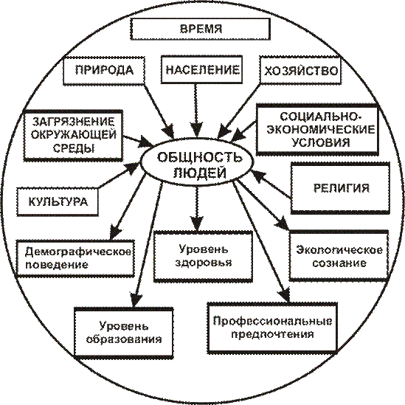

Оценка влияния социально-экономических , климато-географических, социально-психологических, эколого-гигиенических, генетических, профессиональных, бытовых факторов, образа жизни на здоровье населения в целом и отдельных социально-профессиональных групп.

Slide 7

Пути предотвращения воздействия неблагоприятных факторов и меры по укреплению здоровья.
Одним из ведущих направлений профилактики нарушений здоровья, функциональных расстройств, и в частности стресса, является формирование здорового образа жизни (ЗОЖ).
Он служит важнейшим условием осознанного поддержания психосоматического здоровья человека, высокой его работоспособности, устойчивости к воздействию неблагоприятных экологических, психологических, техногенных и социальных факторов среды, продления долголетия.

Slide 8
Пути предотвращения воздействия неблагоприятных факторов и меры по укреплению здоровья
Иными словами, ЗОЖ - активная деятельность людей, направленная на сохранение и улучшение здоровья. Как правило, образ жизни взаимосвязан с укладом, уровнем, качеством и стилем жизни, – эти понятия объединены четырьмя категориями: 1)Экономическая - отражает уровень жизни, материальное благополучие человека; 2)социологическая – качество жизни; 3)социально-экономическая – уклад жизни; 4)психологическая – стиль жизни. Здоровый образ жизни человека не складывается сам по себе в зависимости от обстоятельств, а формируется в течение жизни целенаправленно и постоянно.

Slide 9

Международное сотрудничество в области охраны здоровья населения.
Международное сотрудничество в области охраны здоровья населения — это совместная деятельность государств и международных организаций по улучшению здоровья людей, борьбе с болезнями и обмену знаниями в сфере медицины.
Оно основывается на международных договорах, соглашениях и программах, направленных на обмен информацией, координацию усилий и решение глобальных проблем здравоохранения.

